Slide 1
Арт-терапия как средство
укрепления эмоционального
здоровья школьников

Slide 2
Арт-терапия(от англ. аrt-искусство; therapy-терапия, лечение, уход, забота) – диагностика и коррекция нервных расстройств с помощью рисования, сказки, танца, прослушивания музыки и т.д.

Slide 3
Поскольку арт-терапия обеспечивается воздействием средствами искусства, то ее классификация основывается, прежде всего, на специфике видов искусства :
музыка — музыкотерапия;
изобразительное искусство — изотерапия;
литература, книга – библиотерапия,
танец, движение — кинезитерапия.
В свою очередь каждый вид арт -терапии подразделяется на подвиды.

Slide 4
Музыкотерапия активно используется в коррекции эмоциональных отклонений, страхов, двигательных и речевых расстройств, психосоматических заболеваний, отклонений в поведении, при коммуникативных затруднениях и др.

Slide 5
Нормализует кровяное давление и сердечную деятельность “Свадебный марш Мендельсона”

Slide 6
Полонез Агинского снимает головную боль и невроз

Slide 7
Музыка Моцарта способствует развитию умственных способностей у детей

Slide 8
Язва желудка исчезает при прослушивании “Вальса цветов” П.И. Чайковского

Slide 9
Подвид библиотерапии-сказкотерапия
Сказка развивает внутренние силы ребенка, благодаря которым человек не может не делать добра, то есть учит сопереживать.
В.А.Сухомлинский

Slide 10
ОСНОВЫ СКАЗКОТЕРАПИИ

Slide 11
Привлекательность сказок для психотерапии, психокоррекции и развития личности ребенка, достоинство сказок заключается в следующем:
Отсутствие в сказках дидактики, нравоучений.
Неопределенность места действия главного героя.
Образность языка. Кладезь мудрости. Метафоричность языка.
Победа Добра. Психологическая защищенность.
Наличие Тайны и Волшебства.
Метод сказкотерапии, как и многие психотерапевтические методы, можно
использовать как в индивидуальной работе, так и в группе.

Slide 12
Структура сказкотерапевтического занятия:
Ритуал «входа» в сказку
Повторение
Расширение
Закрепление
Интеграция
Резюмирование
Ритуал «выхода» из сказки

Slide 13
Кинезитерапия
Это активный метод лечения, при котором больной полноценно участвует в оздоровительном процессе.
Может выражаться в форме танцтерапии, коррекционной ритмики, психогимнастики.

Slide 14
Танец
это особая форма движений, музыкально – пластическое искусство, отражающее жизнь в двигательных образах.

Slide 15
Коррекционная ритмика
вид активной музыкотерапии, в основе которой лежит синтез музыко – ритмо – двигательного воздействия.

Slide 16
Психогимнастика
Это метод, при котором участники проявляют себя и общаются без помощи слов.

Slide 17
Изотерапия (рисуночная терапия)
Рисование – это творческий акт, позволяющий ребенку ощутить и понять самого себя, выразить свободно свои мысли и чувства, освободиться от конфликтов и сильных переживаний, развить эмпатию.

Slide 18
Изготовление цветка

Slide 19
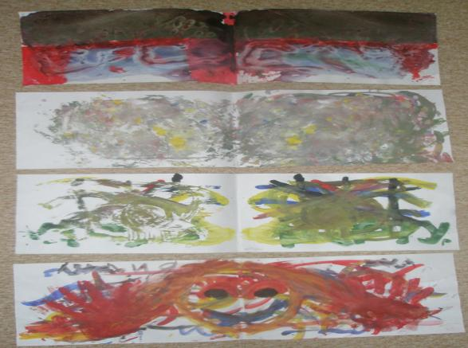
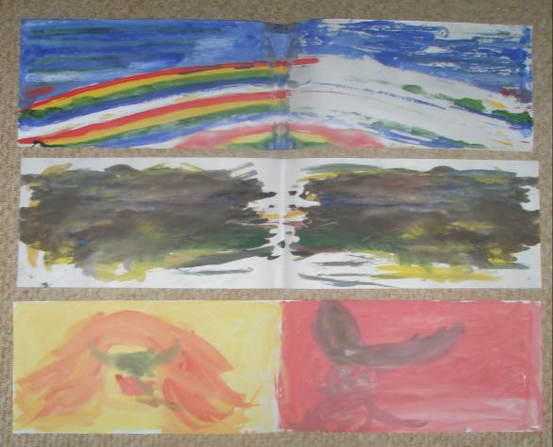
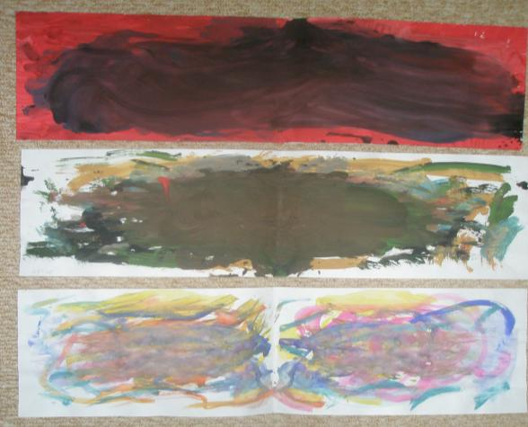
Изобразительные техники: марания, оттиски

Slide 20
«Узнай меня по ладошке…»

Slide 21
Изобразительная техника: штриховка. Тема «Лучи солнца»

Slide 22
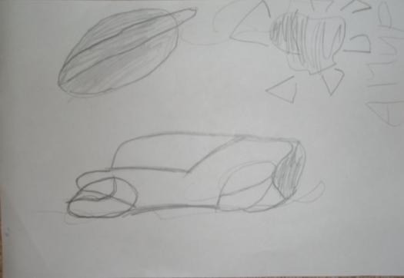
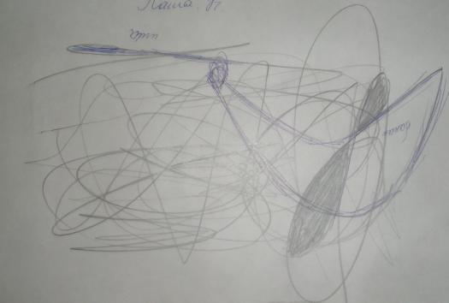
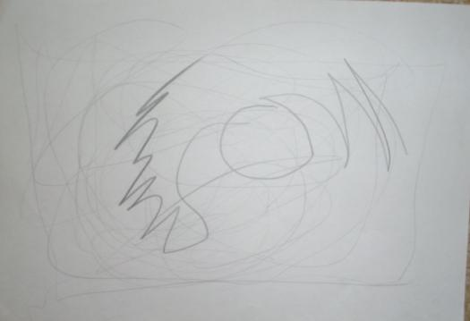
Изобразительная техника: каракули.

Slide 23
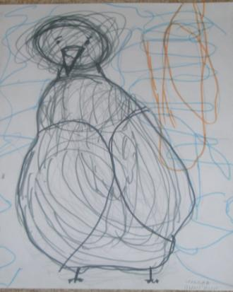
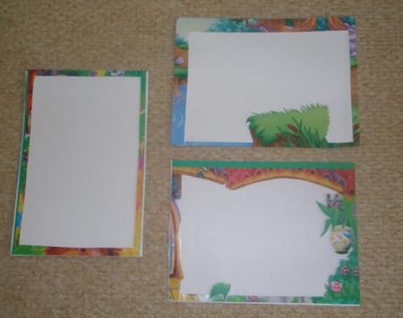
Что можно разглядеть в каракулях?

Slide 24
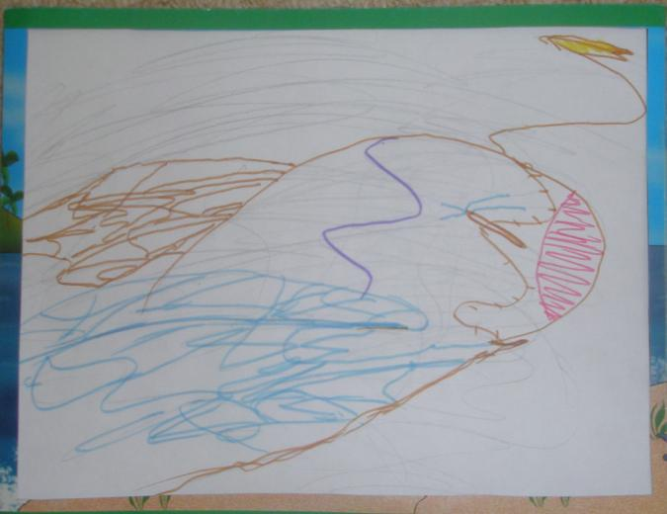
Работа в рамке…

Slide 25
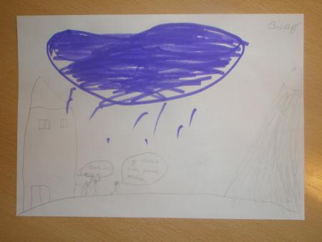
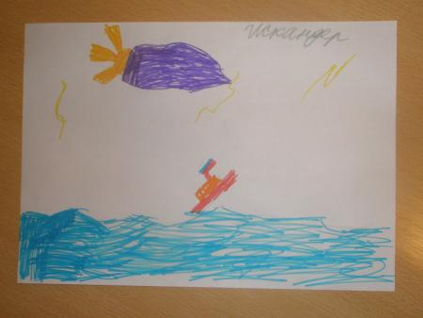
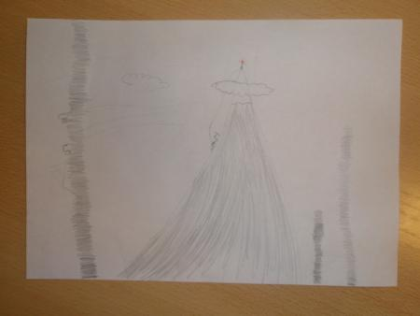
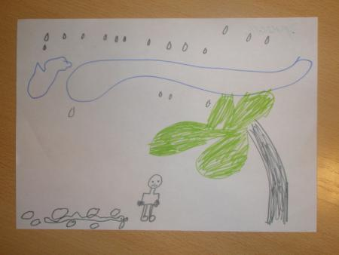
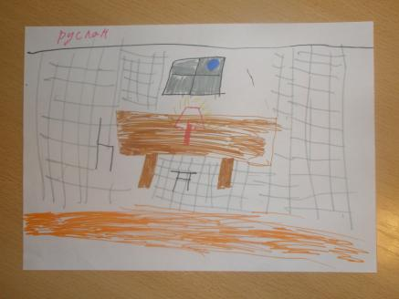
«Грусть»

Slide 26
Парное рисование

Slide 27
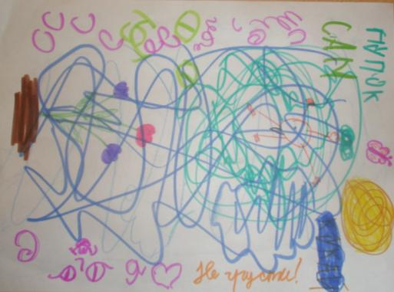
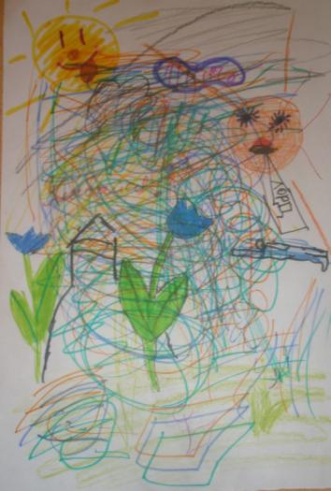
«Рисунок по кругу»

Slide 28
Конфликт

Slide 29
Занятие с использованием изотерапии включает
Этапы:
введение и “разогрев”.
этап изобразительной работы .
этап обсуждения.
завершение.

Slide 30
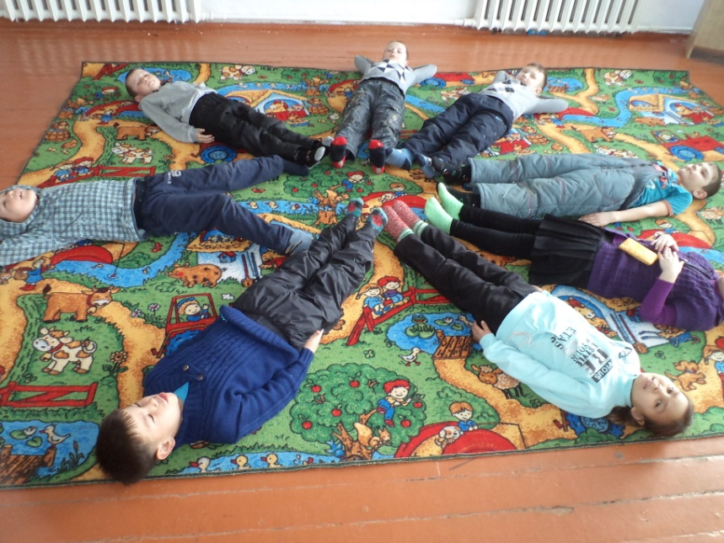
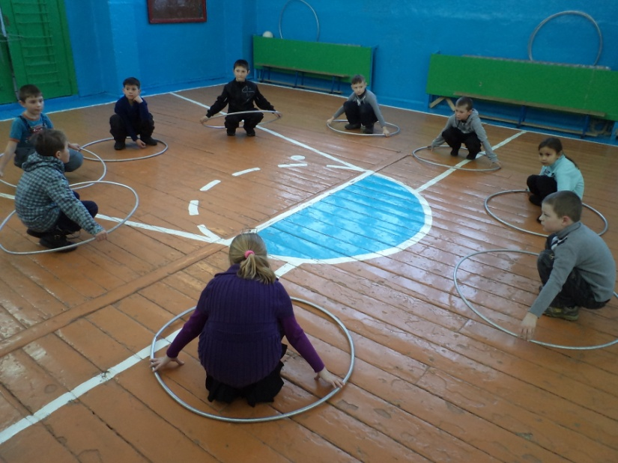
Этап 1.
Введение и “разогрев”. Предполагает приветствие и подготовку участников к работе, а также создание атмосферы доверия и безопасности. Педагог объясняет или напоминает основные правила поведения в группе.
Последующий “разогрев” представляет собой разные виды физической активности и способы “настройки” на изобразительную работу: общая игра “по теме”, мини-беседа.

Slide 31
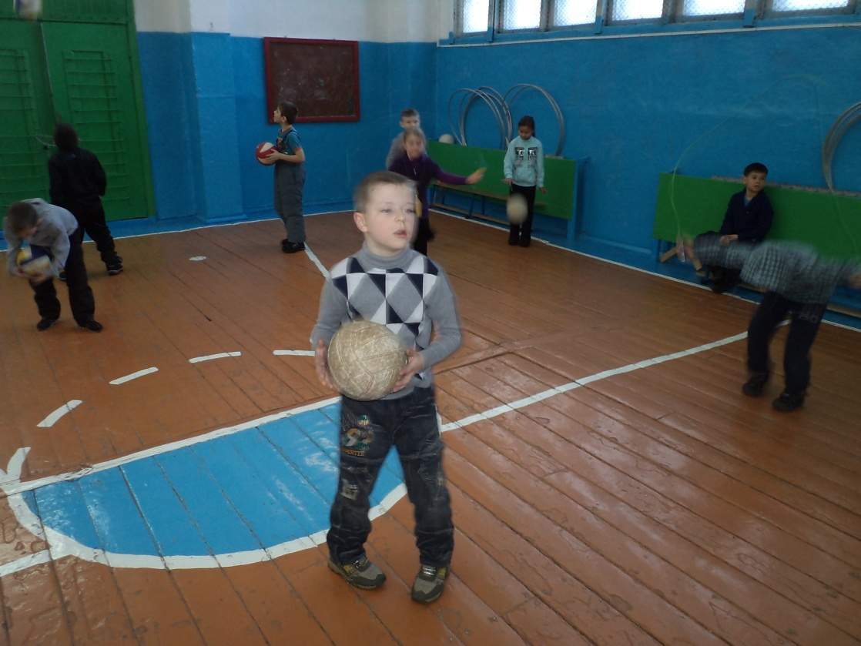
Этап 2.
Представление и разработка темы, может быть и небольшая дискуссия. Учитывая небольшой возраст участников, данный этап целесообразно организовать в форме рассказывания или драматизации сказки, игры или путешествия. Можно предложить детям “прожить” образ в движении (Представь, что в тебе зазвучала плавная, нежная музыка. Как ты будешь двигаться?).

Slide 32
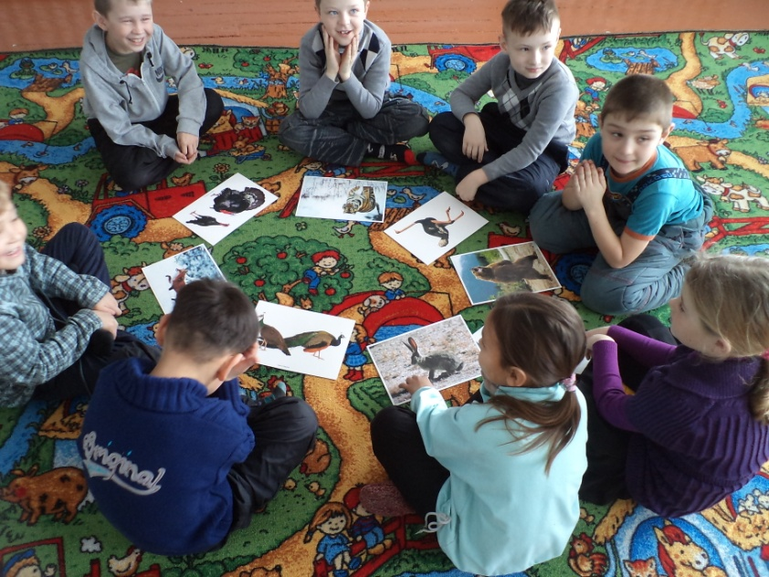
Этап 3.
Обсуждение представляет собой рассказ или комментарии участников о своей изобразительной работе. Они не просто описывают то, что нарисовано, но обычно стараются сочинить сказку об изображенном персонаже.
При рассказе участников о своих работах другие, как правило, воздерживаются от каких-либо комментариев или оценок, но могут задавать вопросы автору.
На этом этапе занятия педагог может дать собственные комментарии или оценки хода работы, ее результатов, поведения отдельных участников и т. д. Педагог может также задать вопросы автору, направленные на уточнение содержания его работы, а также его переживаний и мыслей.

Slide 33
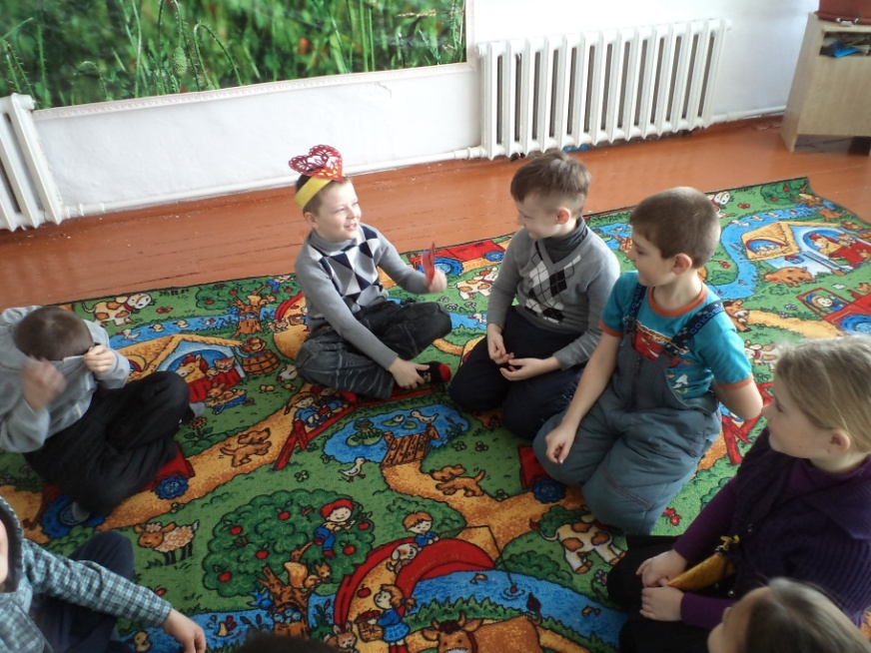
Этап 4.
Завершение занятия. Предполагает подведение итогов, усиление положительного эмоционального переживания.
Варианты завершения занятия:
«Подари улыбку»
«Я хочу подарить тебе…»
«Подари тепло своего сердца»
«Свиток пожеланий» и т.д.

Slide 34
Дети с удовольствием посещали занятия и бережно относились к своим произведениям. Так же уверенно они использовали и время, отведенное для работы и разделенное на этапы. Хотя не все работали одновременно.
Интересно отметить, как проходило освоение детьми новых материалов. Замкнутые, стеснительные дети с осторожностью прикасались к краскам, но, глядя на остальных, преодолевали свою неуверенность и к концу занятия действовали свободней.
Хочется отметить, что от занятия к занятию взаимодействие детей становилось все активнее. Особенно это проявлялось в процессе создания парных и коллективных работ. Работа в парах часто вызывала споры у детей. Но в процессе детям удавалась найти общее решение, и они с удовольствием представляли результат на обсуждении.
Сравнивая высказывания детей при обсуждении в начале и конце года, можно отметить, что они стали более развернутые и осознанные. Большинство не испытывали затруднений в сочинении сказок по собственным произведениям. Даже те, кто по началу не мог вообще ничего сказать, сочиняли короткие рассказы и могли ответить на вопросы по своему рисунку.
результаты.

Slide 35
Вывод
Арт – терапевтические методики способствуют укреплению эмоционального здоровья школьников посредством соприкосновения с искусством.

Slide 36
Спасибо за внимание

